Slide 1
Кодування інформації. Кодування та декодування інформації.

Slide 2
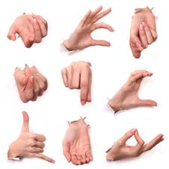
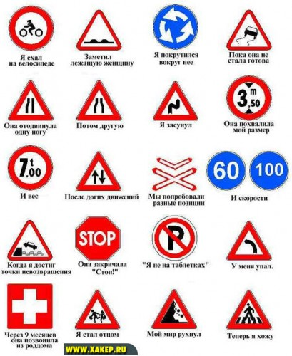
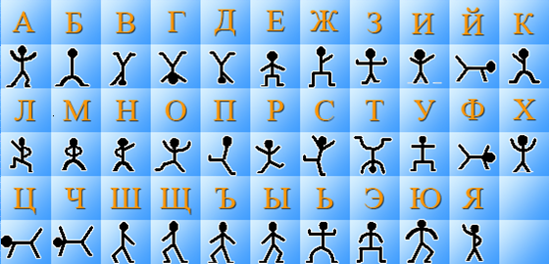
Кодування інформації
Інформацію можна подати не тільки за допомогою звичних нам букв. Будь яку інформацію можна подати за допомогою жестів, умовних сигналів, інших символів.

Slide 3
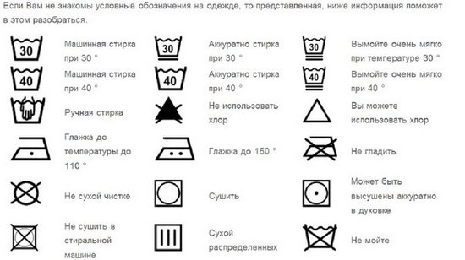
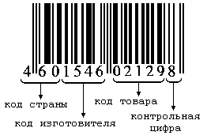
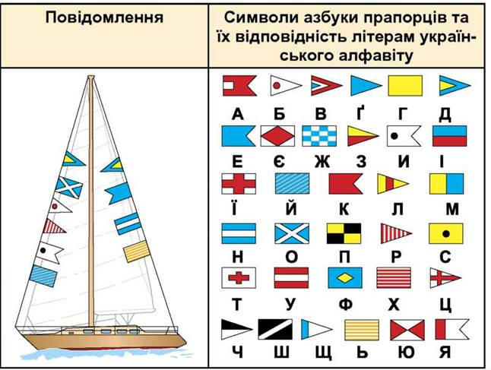
Кодування інформації
Ви й самі можете закодувати будь яку інформацію.

Slide 4
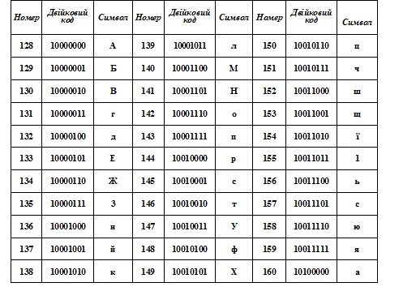
Кодування інформації
Працюючи за комп'ютером, ти вводиш з клавіатури букви, цифри та інші символи. Вони потрапляють у пам'ять комп'ютера у вигляді кодів (послідовності 0 і 1) і зберігаються там закодованими.

Slide 5
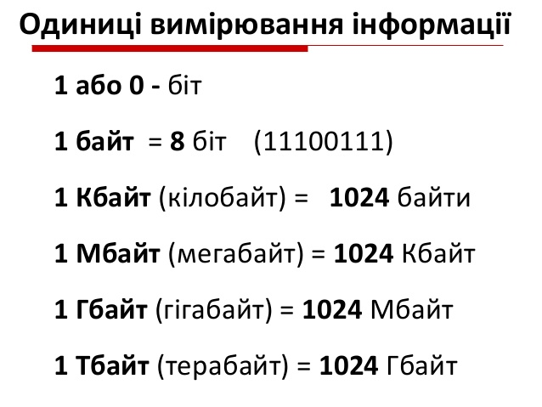
Кодування інформації
У такому коді кожна з цифр 0 або 1 називається біт, а код завдовжки у вісім бітів називається байт.

Slide 6
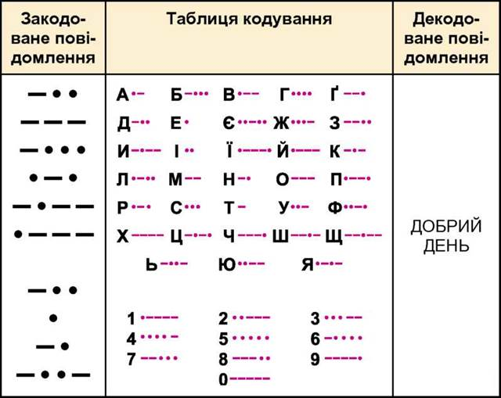
Кодування інформації
Кодування — це перетворення повідомлень у зручну для передавання, зберігання та опрацювання форму.
Перетворення закодованих повідомлень у зрозумілий вигляд називають декодуванням.
ХОМ’ЯК

Slide 7
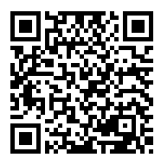
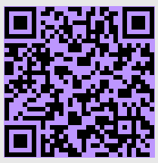
Розкодуй повідомлення використовуючи таблиці кодування презентації та свій телефон!

Slide 8
Дякую за увагу!

